Slide 1


Slide 2

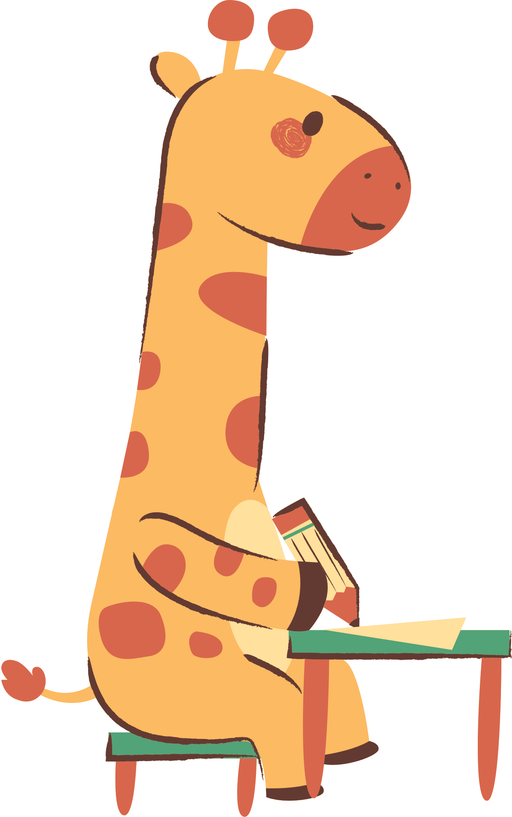

Rút được kinh nghiệm về cách xây dựng bố cục, trình tự miêu tả, quan sát và chọn lọc chi tiết, cách diễn đạt khi làm một bài văn tả đồ vật.
Biết sửa lỗi và viết lại một đoạn văn cho đúng hoặc viết lại một đoạn văn cho hay hơn.

Slide 3

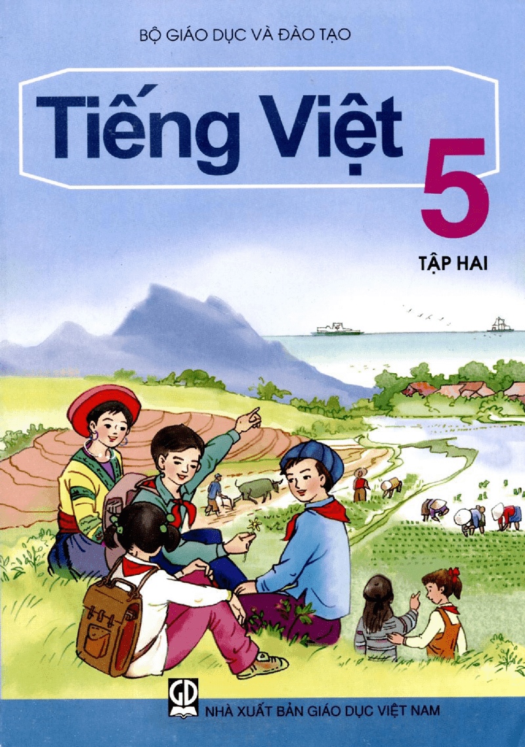
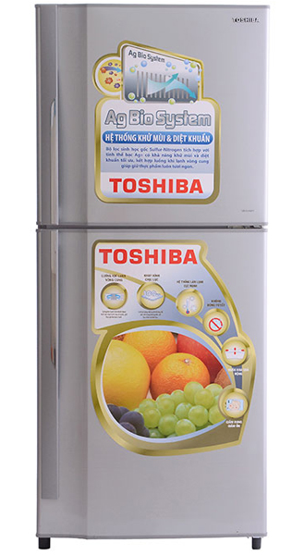

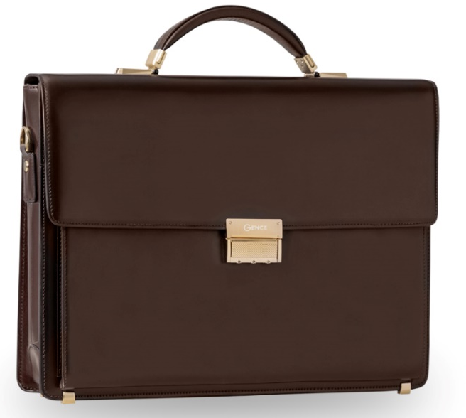
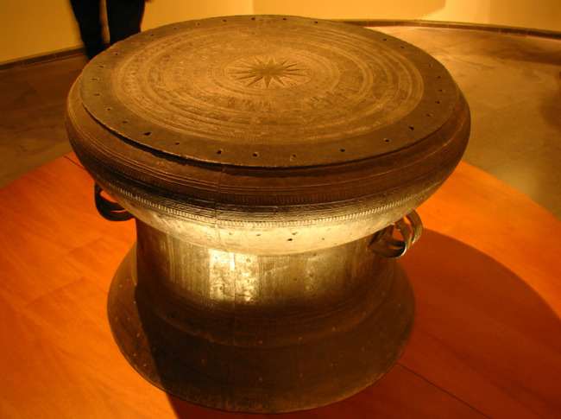
Đề 1:Tả quyển sách Tiếng Việt 5, tập hai của em
Đề 2:Tả cái đồng hồ báo thức.
Đề 3:Tả một đồ vật trong nhà mà em yêu thích.
Đề 4:Tả một đồ vật hoặc món quà có ý nghĩa sâu sắc đối với em.
Đề 5:Tả một đồ vật trong viện bảo tàng hoặc trong nhà truyền thống mà em đã có dịp quan sát.

Slide 4


Hiểu đề, làm đúng yêu cầu của bài văn tả đồ vật.
Bố cục bài văn rõ ràng, cân đối, đúng trọng tâm.
Ý văn phong phú.
Biết dùng từ ngữ, hình ảnh so sánh để tả hình dáng,
vẻ mặt, đường nét, động tác, cử chỉ,… của người đó.
Dùng từ, viết câu đúng và hay.
Biết tổ chức các câu trong từng đoạn văn cùng tả
hình dáng hoặc hoạt động, biết liên kết các đoạn văn
trong bài.

Slide 5

Vẫn còn một số ít bài viết của các em có bố cục chưa rõ ràng, chưa cân đối.
Một số em viết chưa đủ ý, chưa phát hiện và tả những nét đặc sắc, nổi bật về đặc điểm bên ngoài của đồ vật.
...

Slide 6


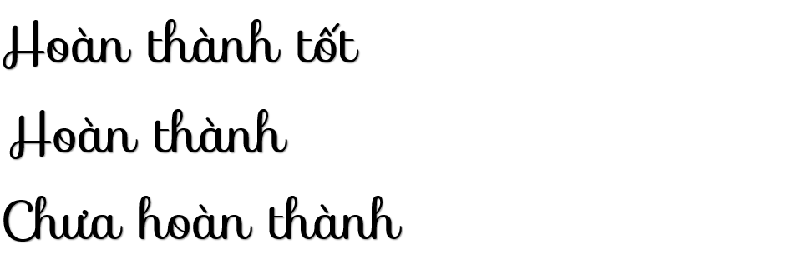
: .......... bạn
: .......... bạn
: .......... bạn
Notes:
GV điền số vào

Slide 7

TRỔ TÀI
THÁM TỬ

Slide 8

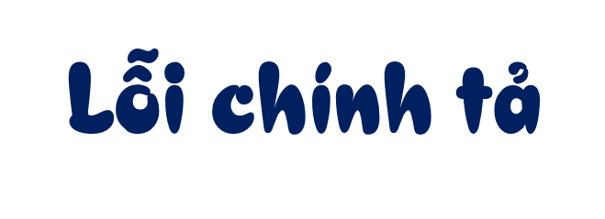
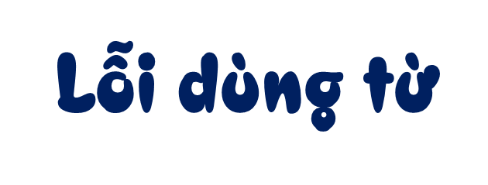

Hãy tìm chỗ sai của những
câu văn sau và sửa cho đúng:
Notes:
Tùy tình hình thực tế trên lớp, GV đưa từ học sinh viết sai vào để sửa chữa

Slide 9


GV gõ câu văn sai của học sinh.
Sửa lại câu văn trên.

Slide 10
GV gõ câu văn sai của học sinh.
Sửa lại câu văn trên.

Slide 11
GV gõ câu văn sai của học sinh.
Sửa lại câu văn trên.

Slide 12



Em hãy đọc lại bài và sửa lỗi nhé!

Slide 13



Cùng lắng nghe những đoạn văn hay nhé!

Slide 14

Tả chiếc áo
Toàn thân áo phủ một màu vàng êm dịu của nắng mùa thu. Hai cái túi nhỏ hai bên để đựng những thứ em thích, giữa túi có hình hai con phượng hoàng đang nhảy múa, em thường đút tay vào túi cho ấm. Sau cổ áo là một cái mũ trùm nhỏ để em đội mỗi khi trời lất phất mưa. Tay áo dài, phía ngọn có một sợi dây thun nhỏ để bám sát vào cổ tay em. Vai có màu xanh của cỏ non trong rất đẹp. Giữa áo có một sợi dây kéo để dễ mặc hơn. Sau lưng người ta còn thêu hình một vườn hoa với những cây hoa rực rỡ sắc màu. Trong đó có một chú thỏ đang đuổi bắt con bướm xinh xinh và một bác rùa đang cố gắng chạy. Hẳn là người ta minh hoạ cho câu chuyện nổi tiếng rùa và thỏ đây mà.

Slide 15
Tả trống đồng Đông Sơn
Nổi bật trên hình ảnh hoa văn cánh đồng là hình ảnh con người hòa với thiên nhiên. Con người lao động, đánh cá, săn bắn. Con người đánh trống, thổi kèn – con người cầm vũ khí bảo vệ quê hương và tưng bừng nhảy múa mừng chiến công hay cảm tạ thần linh,… Đó là con người thuần hậu, hiền hòa, mang tính nhân văn sâu sắc. Bên cạnh và xung quanh con người đầy đầy ý thức làm chủ ấy là cánh cò bay lả, bay la, những chim Lạc, chim Hồng, những đàn cá lội tung tăng,… Đó đây hình tượng ghép đôi muông thú, nam nữ còn nói lên sự khao khát cuộc sống ấm no, yên vui của người dân.

Slide 16





Chuẩn bị bài
Ôn tập về tả cây cối
EDUFIVE

Slide 17

